Slide 1
第9课 20世纪以来人类的经济与生活

Slide 2
课标定位 | 素养解读
(1)认识20世纪以来贸易、金融的变化 (2)分析贸易、金融的变化对人类生活的影响 | (1)立足时空观念,了解20世纪以来资本主义国家与社会主义国家经济发展的脉络与特点 (2)培养史料实证意识,分析贸易、金融变化对人类生活的影响 (3)从唯物史观出发,认识科技对经济、贸易、金融和人类生活的巨大影响 (4)涵养家国情怀,认识新中国成立后特别是改革开放后中国在经济建设方面取得的巨大成就和对世界作出的贡献

Slide 3
一、世界经济的发展
1.资本主义世界
(1)第一次世界大战前
①时间:20世纪初。
②表现:垄断资本主义继续发展。资本主义国家间政治经济发展的不平衡与重新瓜分世界的斗争。
③结果:引发了第一次世界大战。
(2)第一次世界大战后
①特点:资本主义经济虽然有所发展,但是资本主义制度的基本矛盾犹存。
②结果:1929—1933年,资本主义世界出现空前严重的经济危机。
③影响:资本主义国家经济遭受重创;美国通过罗斯福新政扭转危机,德国、意大利、日本走上法西斯道路,发动了第二次世界大战。

Slide 4
(3)第二次世界大战后
①条件:各资本主义国家通过经济计划、财政政策、货币政策、收入政策以及福利政策等,将政府宏观调控与市场调节相结合;现代科技的进步。
②结果:实现了经济的快速增长;促进了新兴产业的发展与传统产业的升级,极大提高了多个部门的生产效率。
③消极影响:这些变化并没有解决资本主义生产社会化与生产资料私人占有之间的固有矛盾。随着全球化的发展,世界范围内贫富分化加剧,经济危机时有发生,并且波及范围更大。如1997年的亚洲金融危机、2008年的国际金融危机。

Slide 5
2.社会主义国家
(1)苏联
①1922年,苏联成立,并继续实施新经济政策,使社会经济得到恢复。
②此后,斯大林逐渐建立起高度集中的计划经济体制,集中力量发展重工业,使苏联工业总产值于1937年跃居欧洲第一,世界第二。
③20世纪五六十年代,苏联与东欧社会主义国家在经济发展进程中,指令性计划和官僚化管理效率低下、运转不灵等问题越来越突出,随后的改革也陷入困境。1989年,东欧发生剧变;1991年,苏联解体。社会主义经济面临挑战。

Slide 6
(2)中国
①中华人民共和国成立后,中国人民进行了社会主义革命和建设的曲折探索,奠定了中国现代化的工业基础。
②1978年,中共十一届三中全会召开,实现了伟大的历史转折。此后,中国建立起社会主义市场经济体制,成功开辟出中国特色社会主义道路,经济飞速发展。2010年,中国经济总量超越日本,成为世界第二大经济体。

Slide 7
(3)发展中国家
①条件:第二次世界大战后,原先的殖民地与半殖民地国家纷纷独立。这些国家将经济独立作为首要目标,并通过发展国有经济与制订经济计划加速自身的工业化进程。
②特点:20世纪60年代至70年代前期,一些国家的经济实现了高速发展。
③趋势:20世纪70年代前期后,由于自身经济结构存在问题和西方发达国家贸易保护主义抬头,发展中国家经济发展道路仍然充满挑战。

Slide 8
3.21世纪以来
(1)世界:经济全球化深入发展,各国相互联系和依存日益加深;同时,世界经济的不稳定性、不确定性突出,增长动能不足,贫富分化日益严重。
(2)中国:坚持对外开放的基本国策,倡议推动“一带一路”国际合作,努力实现政策沟通、设施联通、贸易畅通、资金融通、民心相通,打造国际合作新平台,增添共同发展新动力。

Slide 9
易错提醒经济危机的根源
资本主义世界经济危机的产生是多种因素综合的结果:资本主义生产社会化与私人占有制之间的矛盾;生产与消费之间的矛盾;经济全球化把各国紧密连接在一起等。但从唯物史观的角度看,其根源是资本主义社会的基本矛盾即生产社会化与私人占有制之间的矛盾。因而只要资本主义制度存在,经济危机的周期性爆发就是必然的。

Slide 10
二、国际贸易与人类生活
1.新贸易体系建立
(1)背景:从19世纪70年代到第二次世界大战,由于战争与经济危机,各国通过贸易封锁与提高关税保护本国贸易,国际贸易总量因此增速放缓,落后于生产的增长速度。世界经济萧条,人们生活困难。
(2)过程:1947年,在美国主导下,23个国家达成《关税与贸易总协定》。1995年,在《关税与贸易总协定》的基础上,成立了世界贸易组织。1997年,69个世界贸易组织成员签署了《全球基础电信协定》。2001年,中国正式加入世界贸易组织,标志着中国对外开放进入了一个新的阶段。
(3)意义:各缔约国削减关税和其他贸易壁垒,使生活成本不断下降,国际贸易规模不断扩大,服务贸易迅速增长,提高了人们的生活水平。

Slide 11
2.新贸易形式出现
(1)形式:商品贸易同国际投资、技术贸易、劳务承包等结合在一起;现代信息技术的发展改变了传统的交易手段。
(2)意义:电子商务兴起后,互联网技术和通信技术的利用突破了
时空障碍,极大提高了商业效率,降低了相关成本,同时也便利了人们的生活。

Slide 12
概念阐释电子商务
(1)电子商务是指以信息网络技术为手段,以商品交换为中心的商务活动;也可理解为在互联网、企业内部网上以电子交易方式进行交易活动和相关服务的活动,以互联网为媒介的商业行为均属于电子商务的范畴。
(2)电子商务是因特网爆炸式发展的直接产物,是网络技术应用的全新发展方向。因特网本身所具有的开放性、全球性、低成本、高效率的特点,也成为电子商务的内在特征,并使得电子商务大大超越了作为一种新的贸易形式所具有的广泛价值。

Slide 13
三、国际金融与人类生活
1.建立
(1)第二次世界大战后,在美国主导下,布雷顿森林体系建立;1945年,国际货币基金组织和世界银行成立。国际货币基金组织重建国际货币制度,以维持汇率的稳定和国际收支的平衡,增强会员国维持经济繁荣的信心。其主要业务活动是向会员国发放短期贷款,用于进行国际收支调整;世界银行主要向会员国发放中长期贷款,用于恢复和发展经济,其成立初期,贷款对象集中在西欧国家,后来重点转向发展中国家。
(2)20世纪90年代以来,资本流动全球化、金融市场一体化和金融机构全球扩张成为经济全球化进程中的主导趋势。很多非银行金融机构迅速发展,特别是证券市场的融资规模不断扩大。不同金融机构的业务界限被打破,银行、证券和保险三者的产品日益趋同并相互融合,大型金融集团和跨国金融企业不断涌现。

Slide 14
(3)作为迅速崛起的新兴经济体,中国在国际金融中的影响力逐步提升。2009年,中国政府开始推进人民币的国际化。2010年,中国成为国际货币基金组织第三大成员。2015年,中国发起成立亚洲基础设施投资银行。2016年,人民币成为主要的国际储备货币之一。
(4)电子金融与网络金融日益普及。20世纪70年代末期,自动取款机开始投入使用;20世纪末,信用卡公司实现了国际信用卡支付体系的联网;21世纪以来,互联网金融已逐渐成为人们生产生活密不可分的一部分。

Slide 15
2.影响
(1)积极:第二次世界大战后建立的国际金融组织,对促进各国经济发展发挥了积极作用。各种国际金融服务产品的推出,极大地便利了人们的消费。
(2)消极:日益复杂、快捷的金融产品加大了国际金融风险,金融风险一旦失控,就会导致大范围金融波动,甚至引起全球性的金融危机。

Slide 16
易错辨析国际货币基金组织与世界银行的异同
(1)相同点
①都是第二次世界大战后建立的国际金融机构。
②其主要职能都是提供金融援助。
③都为第二次世界大战后世界经济的恢复与发展发挥了积极作用。
(2)不同点
①援助的任务不同:国际货币基金组织主要是帮助受援国稳定汇率,促进国际贸易的发展;而世界银行则主要是提供某些方面的金融支持,帮助受援国恢复和发展经济。
②贷款时限不同:一般国际货币基金组织提供的是短期贷款,来缓解成员国因为金融危机而引发的国际收支不平衡;世界银行的贷款一般是长期的而且大多利息很低甚至无息。
③受援对象不同:国际货币基金组织的受援国大多是发达国家,而世界银行的受援国大多是发展中国家。

Slide 17
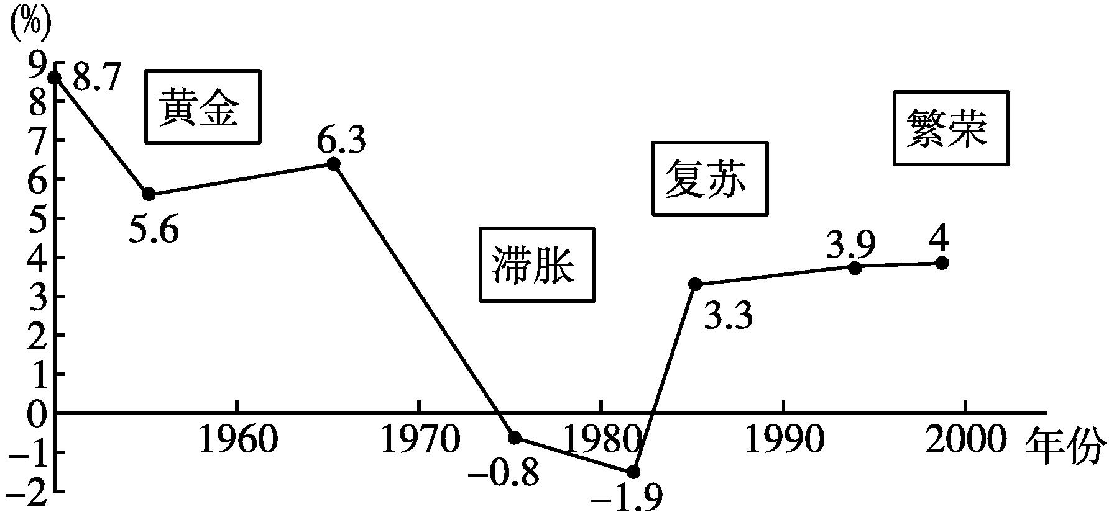
探究点一
探究点二
探究点三
随堂演练
第二次世界大战后世界经济的新特点
史料实证
材料 下图是战后美国经济增长率的示意图

Slide 18
探究点一
探究点二
探究点三
随堂演练
读史技巧本则材料是曲线图。解读曲线图材料关键是能够分析出历史现象、事件变化的趋势。在分析变化趋势时,一般有两个技巧:从宏观和微观两个方面分析。从宏观上看,第二次世界大战后美国经济发展的特点是呈现出明显的周期性;从微观上分析,第二次世界大战后美国经济发展呈现出下降—快速发展—滞胀—再恢复—再繁荣的特点。

Slide 19
探究点一
探究点二
探究点三
随堂演练
互动探究(1)根据材料并结合所学,概括第二次世界大战后美国经济发展的特点及其根源。
(2)根据材料并结合所学,分析图中美国经济发展出现“黄金阶段”的原因。
提示(1)特点:呈现出周期性的循环往复。根源:资本主义的基本矛盾。
(2)国家垄断资本主义的进一步发展;现代科学技术的推动;美国世界经济霸主地位的确立;第二次世界大战后资本主义经济体系的建立。

Slide 20
探究点一
探究点二
探究点三
随堂演练
历史解释
第二次世界大战后世界经济发展的特点
(1)经济全球化的趋势不可阻挡。
(2)世界经济发展呈现多极化趋势。
(3)跨国公司在世界经济的地位日益重要。
(4)世界经济发展的不平衡性不断加剧。
(5)科技革命对世界经济发展的推动作用日益增强。
(6)中国等发展中国家对世界经济的贡献率不断提升。

Slide 21
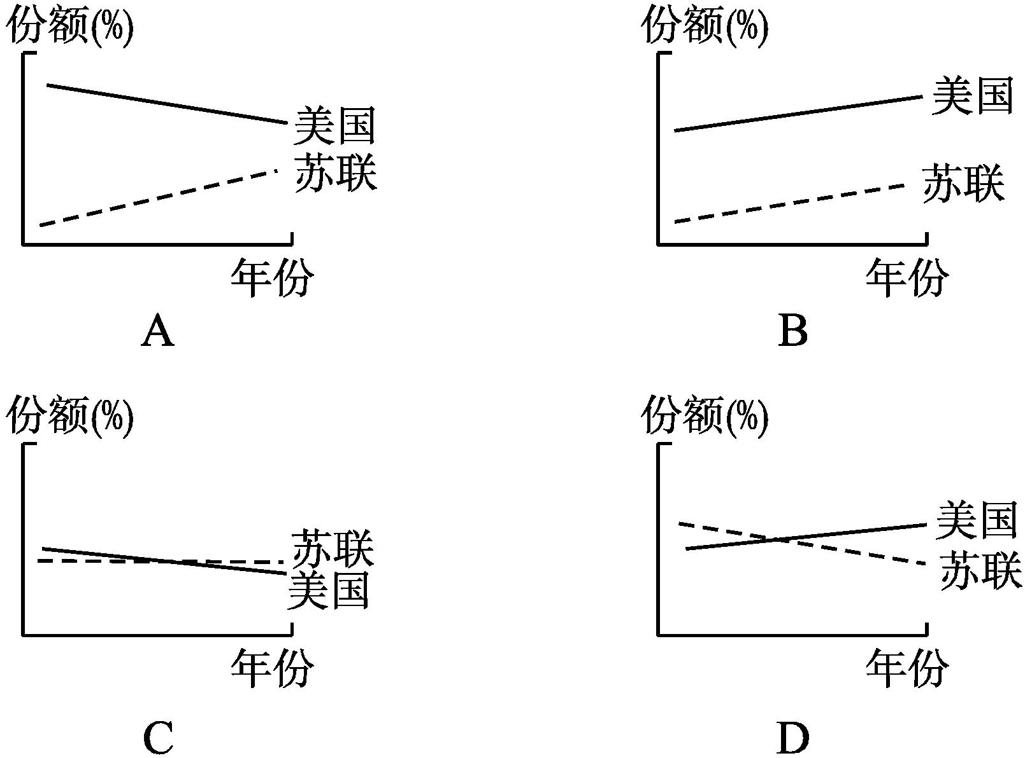
探究点一
探究点二
探究点三
随堂演练
典例剖析
例题1下列示意图中能正确反映1929—1938年美国和苏联在世界工业总产值中所占份额(%)的变化趋势的是( )

Slide 22
探究点一
探究点二
探究点三
随堂演练
题目立意本题以1929—1933年经济危机期间苏联和美国的经济发展为切入点,从发展特征的角度考查时空观念、历史解释等学科素养。
解题指导
选项 | 分析
A | 由于受到经济危机的打击,美国经济呈下滑趋势,而苏联通过苏联模式,工业总产值应该呈现上升趋势,故A项正确
B | 1929—1933年美国经济危机,工业总产值不可能呈现完全上升趋势,故B项错误
C | 苏联的工业总产值应该呈现上升趋势,而不是没有任何变化,故C项错误
D | 这一时期,美国经济呈下滑趋势,苏联经济迅速发展,呈上升趋势,故D项错误
答案A

Slide 23
探究点一
探究点二
探究点三
随堂演练
20世纪国际贸易的新亮点
史料实证
材料 关贸总协定在促进与捍卫世界贸易多数领域自由化方面的成就是毋庸置疑的。关税的不断削减,使世界贸易在20世纪50—60年代保持年均大约8%的增长率,超过了同期世界生产的增长。从法律角度看,关贸总协定是国际贸易法历史上的一项极其重要的多边协定,它用法律形式提供了一整套调整国际贸易关系的规则和程序。其确立的众多原则被世界贸易组织所继承与发展。
——摘编自余敏友《论关贸总协定的历史地位与作用》

Slide 24
探究点一
探究点二
探究点三
随堂演练
读史技巧本则材料是总分结构。第一层是总括,概括关贸总协定的贡献;第二层到第四层从对世界贸易、贸易规则和世界贸易组织等角度阐释了关贸总协定的历史意义。
互动探究(1)根据材料并结合所学知识,概括关贸总协定的历史贡献。
(2)根据材料并结合所学知识,分析关贸总协定与世界贸易组织的关系。
提示(1)削减关税和其他贸易壁垒,取消国际贸易中的歧视待遇,促进了国际贸易的发展;推动经济全球化向体系化、制度化、法律化的方向发展;为世界贸易组织的成立奠定基础;促进了各国经济的增长。
(2)关贸总协定是世界贸易组织的前身;世界贸易组织是关贸总协定的继承与发展。

Slide 25
探究点一
探究点二
探究点三
随堂演练
历史解释
世界贸易组织与关贸总协定的关系
世界贸易组织与关贸总协定是在特定的历史条件下形成的,相互之间存在着历史继承性,也具有较大的差异性。
(1)继承性
①产生原因:世界贸易的新发展和关贸总协定的内在缺陷是世贸组织产生的主要原因。
②基本原则:世贸组织的主要原则如非歧视原则、关税减让原则、透明性原则和自由贸易原则等都是关贸总协定确立的。
③基本目标:世贸组织和关贸总协定都把推动贸易自由化作为自己的目标。

Slide 26
探究点一
探究点二
探究点三
随堂演练
(2)发展性
①地位:关贸总协定是一个临时的多边贸易体制,而世贸组织是一个具有法人地位的国际组织。
②约束力:关贸总协定的协定、协议对成员国不具有强制约束力,而世贸组织的协定、协议对成员国具有强制约束力。
③执行力:关贸总协定对争端解决没有规定时间表,而世贸组织对争端解决程序规定了明确的时间表,因而使其执行力和效率大大提高。

Slide 27
探究点一
探究点二
探究点三
随堂演练
典例剖析
例题21947年,美国、中国等23个国家签署《关税与贸易总协定》,旨在实现国际贸易自由化,但此协定仅是临时适用的多边贸易协定,在解决争端时缺乏法律性强制措施。1995年关贸总协定被世界贸易组织取代,后者在调解争端方面具有更高的权威性和有效性。这反映出( )
A.国际贸易法制化趋势增强
B.世界各国经济安全得到保障
C.国际贸易自由化得以实现
D.国际间贸易保护主义已消除
题目立意本题以第二次世界大战后国际贸易组织的变迁为切入点,考查史料实证、历史解释等学科素养。

Slide 28
探究点一
探究点二
探究点三
随堂演练
解题指导
选项 | 分析
A | 关贸总协定“在解决争端时缺乏法律性强制措施”,而世界贸易组织“具有更高的权威性和有效性”表明国际贸易法制化趋势增强,故A项正确
B | “各国经济安全得到保障”的说法夸大其词,故B项错误
C | 材料主旨是国际贸易的法制化,故C项错误
D | “贸易保护主义已消除”的说法太过绝对,故D项错误
答案A

Slide 29
探究点一
探究点二
探究点三
随堂演练
20世纪金融领域的新变化
史料实证
材料一 “美国梦的光辉顶点在布雷顿森林会议上展露无遗”。……无论在华盛顿还是海外,人们对布雷顿森林体系服务美国长远利益的初衷已不再有任何疑问,然而其他国家的领导人打消了疑虑,接受这样的思想:这个体系造福美国的同时也造福世界。
——摘编自《布雷顿森林体系70年之痒》

Slide 30
探究点一
探究点二
探究点三
随堂演练
材料二 20世纪70年代,布雷顿森林体系崩溃,牙买加体系建立,各国货币不再规定含金量,黄金也不再用于官方结算,黄金的货币使命终结。……现行国际货币体系是一种浮动汇率体系。……弹性化、多样化的汇率制度符合国际经济一体化、资本流动量剧增、各国发展特色化的客观要求,汇率制度的弹性化为其保持货币政策的相对独立性提供基础前提。
——摘编自朱丰根、朱延福《现行国际货币
体系基本特征与问题分析》

Slide 31
探究点一
探究点二
探究点三
随堂演练
读史技巧材料一主要阐释了布雷顿森林体系建立的条件和影响。第一层强调美国的主导作用;第二层强调布雷顿森林体系的影响。材料二共分三层阐释布雷顿森林体系与牙买加体系的区别与影响。第一、二层从美元与黄金及与汇率制度的关系上分析两者的不同;第三层阐释汇率制度变化的影响。
互动探究(1)根据材料并结合所学知识,指出“美国梦的光辉顶点在布雷顿森林会议上展露无遗”的具体表现。
(2)根据材料二并结合所学知识,指出牙买加体系与布雷顿森林体系在货币形态和汇率机制上的变化。
提示(1)建立一个以美元为中心的资本主义世界货币体系。
(2)货币形态:从黄金货币化到黄金非货币化;汇率机制:从固定汇率到浮动汇率。

Slide 32
探究点一
探究点二
探究点三
随堂演练
历史解释
国际金融中心的变迁
近代以来,国际金融中心从欧洲逐渐转移到美洲,从荷兰、英国转移到了美国。
(1)手工工场时期,荷兰人通过创新资本流转体制,创立了历史上第一家证券交易所。尤其是荷兰的阿姆斯特丹不断进行金融创新,提高了金融聚集度和辐射力,逐渐成为国际金融中心。
(2)工业革命前后,英国制度的改良和荷兰制度的衰退,使得金融产业在伦敦的交易成本获得了绝对的优势:首先是商业票据市场和非商业信贷要求的一系列金融产品的不断推出;其次是相对完善的银行、保险和证券监管体系的建立;再次是大量银行家和商人涌入伦敦。19世纪初,伦敦成为国际金融中心。

Slide 33
探究点一
探究点二
探究点三
随堂演练
(3)两次世界大战使英国实力衰退,而美国的实力迅速上升。第二次世界大战后,纽约证券交易所超过伦敦证券交易所成为全球最大的证券交易所,纽约作为国际金融中心的地位得到确立。

Slide 34
探究点一
探究点二
探究点三
随堂演练
典例剖析
例题31971年,美国对外短期债务的增长已使黄金储备不足以抵偿债务的利息,美元大幅贬值。1973年美元再度贬值10%,各国普遍实行浮动汇率制。1979年3月欧洲货币体系正式建立。20世纪70年代日本垄断的亚洲开发银行在国际领域活动。这说明( )
A.国际货币体系呈现三足鼎立局面
B.资本主义世界经济体系走向瓦解
C.国际货币体系呈现多元化的趋势
D.世界多极化有利于世界经济发展
题目立意本题以20世纪70年代国际金融体系的变化为切入点,考查史料实证、历史解释等学科素养。

Slide 35
探究点一
探究点二
探究点三
随堂演练
解题指导
选项 | 分析
A | 资本主义世界经济出现三足鼎立,但是货币体系没有出现三足鼎立,故A项错误
B | 材料主要反映的是世界货币体系的变化而非整个资本主义世界经济体系的瓦解,故B项错误
C | 从材料可以看出美元一家独霸局面被打破,国际货币体系呈现出多元化的趋势,故C项正确
D | 材料无法反映世界多极化的情况,故D项错误
答案C

Slide 36
探究点一
探究点二
探究点三
随堂演练
1.20世纪30年代,苏联社会主义经济建设的主要特点是( )
A.注意发挥市场的作用
B.农轻重协调平衡发展
C.牺牲农业保证工业化的实现
D.形成了高度集中的计划经济体制
答案D
解析20世纪30年代,苏联社会主义经济建设的主要特点是形成了高度集中的计划经济体制,故D项正确。A、B两项不符合史实,故排除;C项本身正确,但不是主要特点,故排除。

Slide 37
探究点一
探究点二
探究点三
随堂演练
2.有人认为,如果说1929年美国的金融风暴是场高烧的话,接下来的大萧条则是严重的慢性病。对此理解正确的是( )
A.美国此次经济危机集中在1929年
B.经济危机引发严重的政治危机
C.1929年开始的经济危机持续时间长
D.美国政府无法克服此次经济危机
答案C
解析结合所学知识分析,“接下来的大萧条则是严重的慢性病”是说经济萧条时间较长,故选C项;美国这次经济危机发生在1929—1933年间,故A项错误;B项的说法符合史实,但是与题意无关,排除;美国政府通过罗斯福新政最终克服了危机,故D项错误。

Slide 38
探究点一
探究点二
探究点三
随堂演练
3.钱满素在《美国自由主义的历史变迁》中讲道:“罗斯福新政对自由主义的影响是深远的。……在自由主义深陷危机之时,罗斯福因为标榜而延长了它,挽救了它。他也深刻地改变了自由主义的内涵……”这里的“深刻地改变了自由主义的内涵”指的是( )
A.实行国家干预经济政策
B.放弃了自由资本主义制度
C.改变了三权分立的政治体制
D.建立福利国家制度
答案A
解析根据材料中“罗斯福新政对自由主义的影响是深远的”“他也深刻地改变了自由主义的内涵”说明罗斯福新政实行国家干预经济,故选A项。

Slide 39
探究点一
探究点二
探究点三
随堂演练
4.在国际多边贸易谈判过程中,涉及对各缔约方货币金融、外汇汇率、对外收支平衡等问题谈判时,主要依靠某国际组织的参与和配合。“某国际组织”是指( )
A.关贸总协定 B.世界贸易组织
C.世界银行 D.国际货币基金组织
答案D
解析国际货币基金组织的宗旨是稳定国际货币体系,主要任务是稳定国际汇率,消除妨碍世界贸易的外汇管制。在货币问题上促进国际合作,对在国际收支出现暂时困难的成员国提供短期贷款,与题意相符,故D项正确。

Slide 40

探究点一
探究点二
探究点三
随堂演练
5.如图是1944年美国建立的某一国际体系。其根本目的是( )
A.夺取反法西斯战争的最后胜利
B.控制世界黄金交易
C.夺取战后世界贸易的垄断地位
D.建立世界金融的霸权地位
答案D
解析从图中可以看出,美元和黄金挂钩,其他各国货币和美元挂钩,这是布雷顿森林体系的特点。根据所学知识可知,布雷顿森林体系是一个以美元为中心的世界货币体系,使美国建立起世界金融的霸权地位,故D项正确。

Slide 41
探究点一
探究点二
探究点三
随堂演练
6.阅读材料,完成下列要求。
材料一 英国人在1846年着手制定了一项系统的自由贸易政策。1860年,法国实行了自由贸易政策。紧跟着其他国家也采取了同样的行动。经济活动处于普遍的自由主义环境里,在这种环境下,商业被认为应该不受政治国家限制,因而经济活动依然主要是国家性和全球性的。一个名副其实的世界市场业已创立起来。货币、劳务、金钱、资本和民间往来,差不多不再顾及国界。
——摘编自[美]帕尔默等《工业革命:变革世界的引擎》
材料二 1946年开始,英国工党政府用两年就完成了对煤矿、民航、铁路、公路、运输、煤气、电力等部门的国有化。美国政府主要运用扩大政府开支、政府直接采购以及税收等财政政策对社会生产进行干预。1960年日本制定《国民收入倍增计划》,提出10年内国民生产总值和个人国民收入增长一倍的规划。

Slide 42
探究点一
探究点二
探究点三
随堂演练
(1)根据材料一并结合所学知识,说明19世纪中期自由贸易政策被资本主义国家普遍接受的主要原因。
(2)根据材料二并结合所学知识,分析第二次世界大战后主要资本主义国家经济政策的变化及表现。
参考答案(1)原因:资本主义制度在世界范围内确立、完善;工业革命基本完成;越来越多的地区被纳入资本主义世界市场之中;英国的提倡、推动。
(2)变化:从自由放任到国家垄断资本主义。
表现:企业国有化;制定指导性的经济计划;利用税收、兴办公共工程、扩大开支等财政政策调节生产。

Slide 43
探究点一
探究点二
探究点三
随堂演练
解析第(1)问,根据材料“英国人在1846年着手制订了一项系统的自由贸易政策。1860年,法国实行了自由贸易政策。紧跟着其他国家也采取了同样的行动”“一个名副其实的世界市场业已创立起来”并结合材料时间反映的时代背景分析概括。第(2)问,第一小问变化,根据材料“1946年开始,英国……国有化”“美国政府主要运用扩大政府开支、政府直接采购以及税收等财政政策对社会生产进行干预”等信息可知,反映了第二次世界大战后,从自由放任到国家垄断资本主义的普遍推行;第二小问表现,根据材料“英国……国有化”“美国政府主要运用扩大政府开支、政府直接采购以及税收等财政政策对社会生产进行干预”“日本制定《国民收入倍增计划》”等信息逐项分析概括即可。

